Slide 1
LG42 IBS2.4 Communiceren
SWOT – les 4

Slide 2
Afspraken
Voortgang laten zien:
Jip, Henrie, Roelien, Niek, Pieter, Max, Bram V. Koen, Gijs.
Iets laten zien maar heel minimaal:
Pim, Christian, Sander
Niets laten zien, of niets toegevoegd:
Ruud, Stijn D. Nick, Lars, Stijn H. Bram H. Vera, Stijn V.

Slide 3
De vorige keer zijn we tot hier gekomen
Aan de gang
Inleiding
Korte omschrijving bedrijf
Kennis van de branche
Branche
Branchevereniging
Trends
Omgevingsanalyse
Omgeving bedrijf
Mogelijkheden/onmogelijkheden
5. Doelgroepenanalyse
Wie zijn de (potentiële) klanten
Wat is hun behoefte
Klanttevredenheid
6. Marketingmix
Product/dienst
Prijs
Plaats
Promotie
Presentatie
Personeel

Slide 4
Wat gaan we vandaag doen?
Vijfde les analyseren
Afmaken vorige weken.
Korte omschrijving bedrijf
Brancheverkenning
Omgevingsanalyse
Doelgroep/behoefte-analyse
Marketingmix
Deze week
Concurrentieanalyse

Slide 5
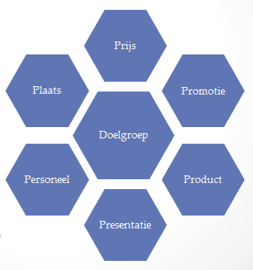

Slide 6
7. Concurrentieanalyse
Stap 1: welke diensten/sectoren (taartdiagram) heeft het bedrijf. Zie H2
Stap 2: per soort dienst de concurrenten
Stap 3: analyse van de grootste concurrenten.
Omschrijf de bedrijven kort
Waarom kiezen klanten voor dat bedrijf?
Waarom kiezen klanten voor jouw bedrijf?
Stap 4:
- Overzicht van de USP’s van jouw bedrijf.

Slide 7
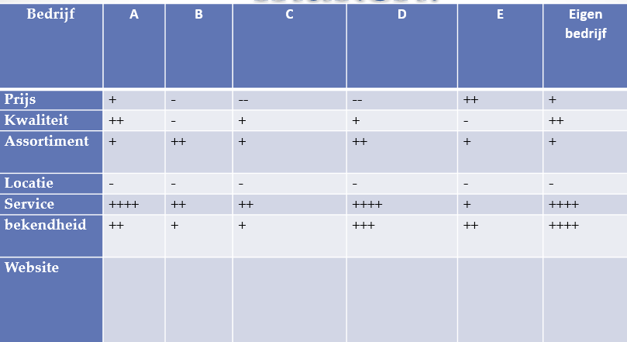
Concurrentieanalyse
Voorbeeld

Slide 8
En nu jullie!
Aan de gang
Inleiding
Korte omschrijving bedrijf
Kennis van de branche
Branche
Branchevereniging
Trends
Omgevingsanalyse
Omgeving bedrijf
Mogelijkheden/onmogelijkheden
5. Doelgroepenanalyse
Wie zijn de (potentiële) klanten
Wat is hun behoefte
Klanttevredenheid
6. Marketingmix
Product/dienst
Prijs
Plaats
Promotie
Presentatie
Personeel
7. Concurrentieanalyse
Analyse belangrijkste concurrenten
USP’s

Slide 9
8. De SWOT-Analyse
Gebruik alle kennis van de afgelopen vijf hoofdstukken om dit hoofdstuk in te richten.
Kennis van de (ontwikkelingen in de) sector
Marketingmix
Omgevingsanalyse
Doelgroepanalyse
Concurrentieanalyse

Slide 10
SWOT
De SWOT-analyse is een samenvatting voor het bedrijf waar de belangrijkste kenmerken van het bedrijf samensmelten tot adviezen om het bedrijf nog concurrerender te maken.
In een SWOT analyse staat niets nieuws!!!

Slide 11
SWOT analyse
Interne Analyse:
Strengths (Sterktes)
Weaknesses (Zwaktes)
Externe Analyse:
Opportunities (Kansen)
Threats (Bedreigingen)

Slide 12
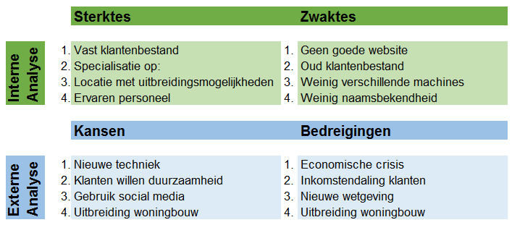
SWOT voorbeeld:

Slide 13
Conclusie
Eindig met een conclusie
Wat zijn jullie bevindingen en adviezen?

